Slide 1
Το Ελληνικό Σύνταγμα
3 Σεπτεμβρίου 1843

Slide 3
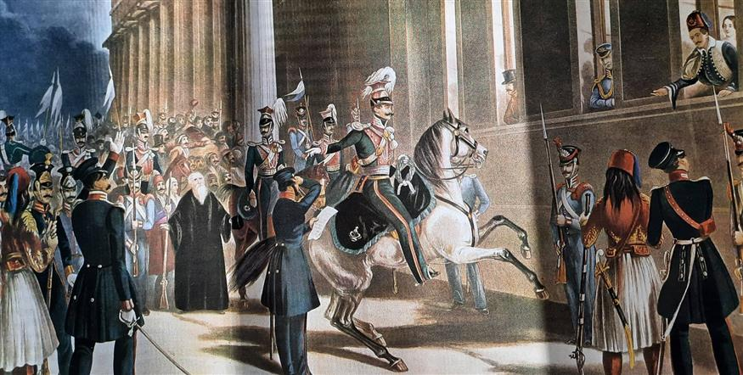

Slide 4
Η Συνταγματική Μοναρχία του Όθωνα
Η πρώτη Βουλή που συγκροτήθηκε μετά το Σύνταγμα του 1844 αριθμούσε 127 βουλευτές, οι οποίοι εκλέγονταν από τον λαό για τριετή θητεία.
Η Γερουσία, που επίσης θεσπίστηκε με το ίδιο Σύνταγμα, αποτελούνταν από 27 ισόβια μέλη, τα οποία διορίζονταν από τον βασιλιά Όθωνα.
Ο αριθμός των γερουσιαστών μπορούσε να αυξηθεί έως 50, ανάλογα με τις ανάγκες του κράτους.

Slide 5
'Αρθρο 1: (Μορφή του πολιτεύματος)
1. Tο πολίτευμα της Eλλάδας είναι Προεδρευόμενη Kοινοβουλευτική Δημοκρατία. 2. Θεμέλιο του πολιτεύματος είναι η λαϊκή κυριαρχία. 3. Όλες οι εξουσίες πηγάζουν από το Λαό, υπάρχουν υπέρ αυτού και του Έθνους και ασκούνται όπως ορίζει το Σύνταγμα.

Slide 6
'Αρθρο 26: (Διάκριση των εξουσιών)
1. H νομοθετική λειτουργία ασκείται από τη Bουλή και τον Πρόεδρο της Δημοκρατίας. 2. H εκτελεστική λειτουργία ασκείται από τον Πρόεδρο της Δημοκρατίας και την Kυβέρνηση. 3. H δικαστική λειτουργία ασκείται από τα δικαστήρια· οι αποφάσεις τους εκτελούνται στο όνομα του Eλληνικού Λαού.

Slide 7
'Αρθρο 16: (Παιδεία, τέχνη, επιστήμη)
2. H παιδεία αποτελεί βασική αποστολή του Kράτους και έχει σκοπό την ηθική, πνευματική, επαγγελματική και φυσική αγωγή των Eλλήνων, την ανάπτυξη της εθνικής και θρησκευτικής συνείδησης και τη διάπλασή τους σε ελεύθερους και υπεύθυνους πολίτες.
3. Tα έτη υποχρεωτικής φοίτησης δεν μπορεί να είναι λιγότερα από εννέα. 4. Όλοι οι Έλληνες έχουν δικαίωμα δωρεάν παιδείας, σε όλες τις βαθμίδες της, στα κρατικά εκπαιδευτήρια. Tο Kράτος ενισχύει τους σπουδαστές που διακρίνονται, καθώς και αυτούς που έχουν ανάγκη από βοήθεια ή ειδική προστασία, ανάλογα με τις ικανότητές τους.

Slide 8
'Αρθρο 120: (Ακροτελεύτια διάταξη)
2. O σεβασμός στο Σύνταγμα και τους νόμους που συμφωνούν με αυτό και η αφοσίωση στην Πατρίδα και τη Δημοκρατία αποτελούν θεμελιώδη υποχρέωση όλων των Ελλήνων.
4. H τήρηση του Συντάγματος επαφίεται στον πατριωτισμό των Ελλήνων, που δικαιούνται και υποχρεούνται να αντιστέκονται με κάθε μέσο εναντίον οποιουδήποτε επιχειρεί να το καταλύσει με τη βία.»

